Slide 1
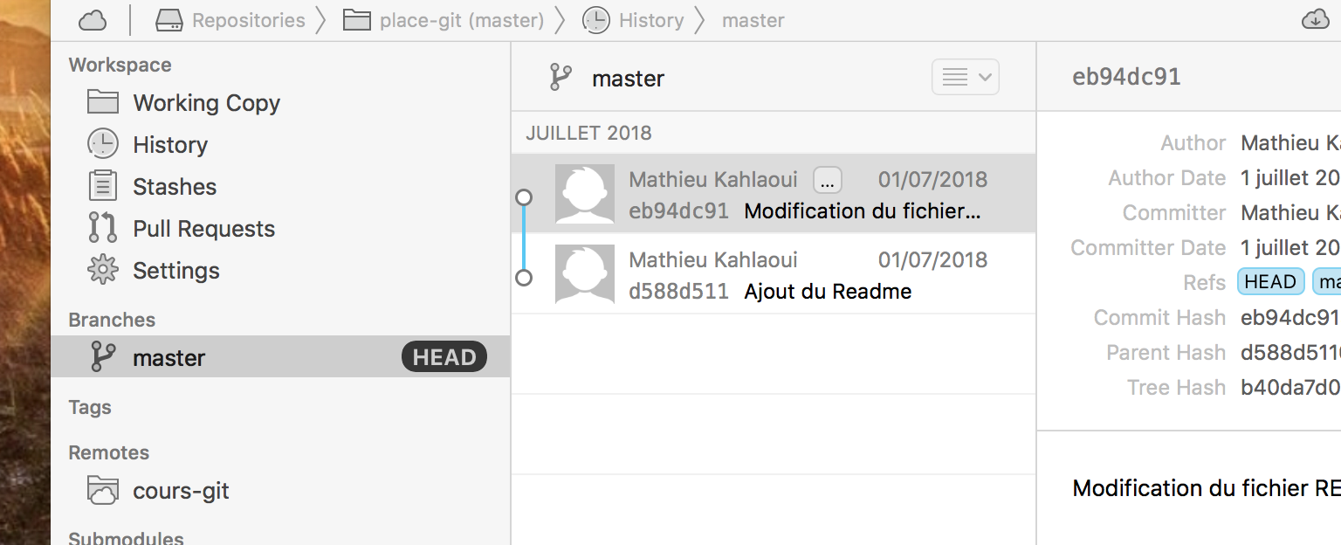
Le HEAD est la branche que j’utilise en se moment “la branche courante”

Slide 2
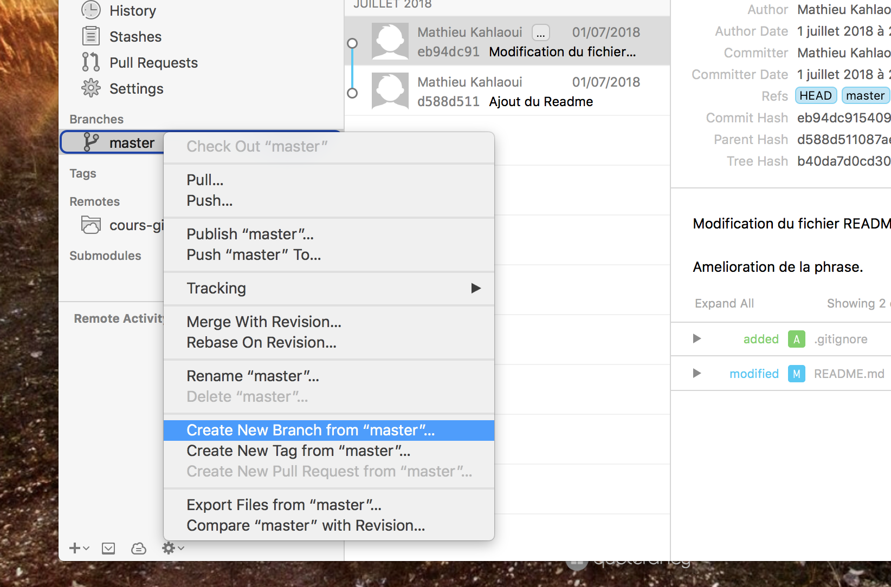
On crée une nouvelle branche qui part de la master

Slide 3
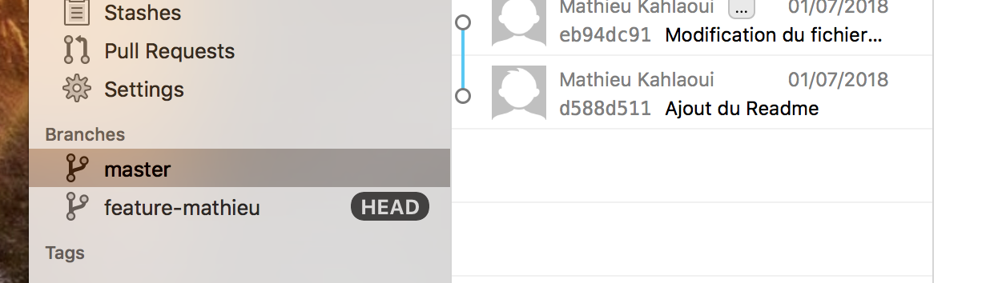
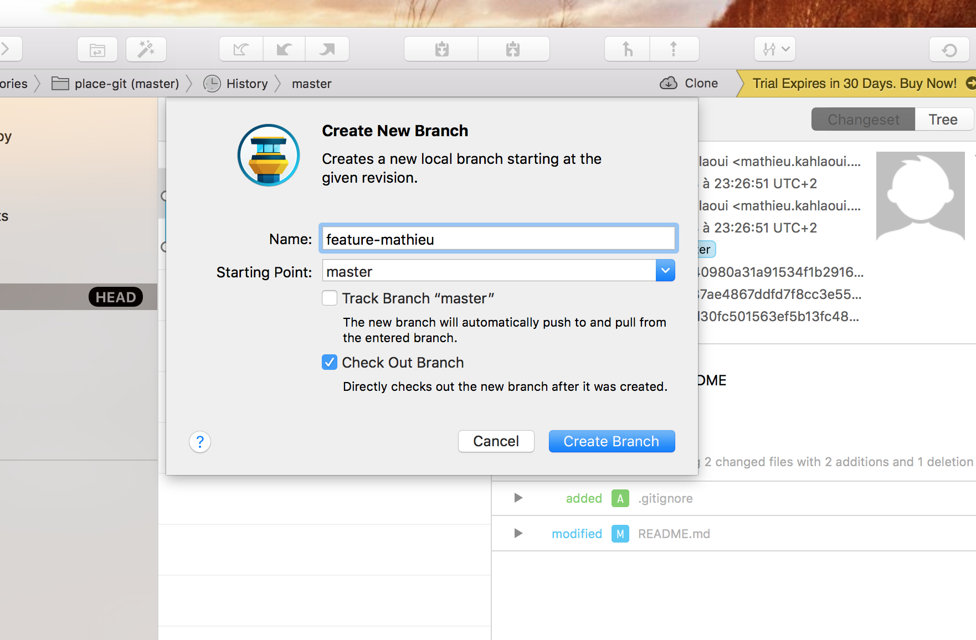
On donne un nom à notre branche, et “Check Out Branch” me déplace automatiquement sur la branche que je viens de créé “feature-mathieu”.

Slide 4
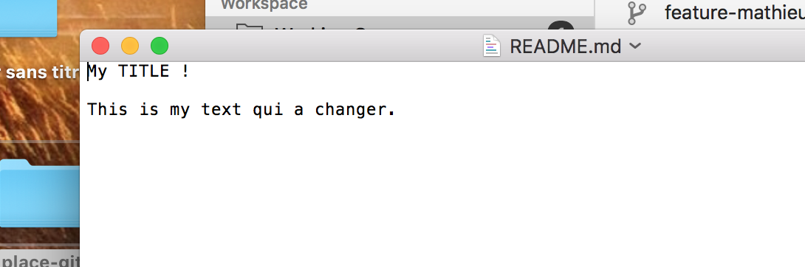
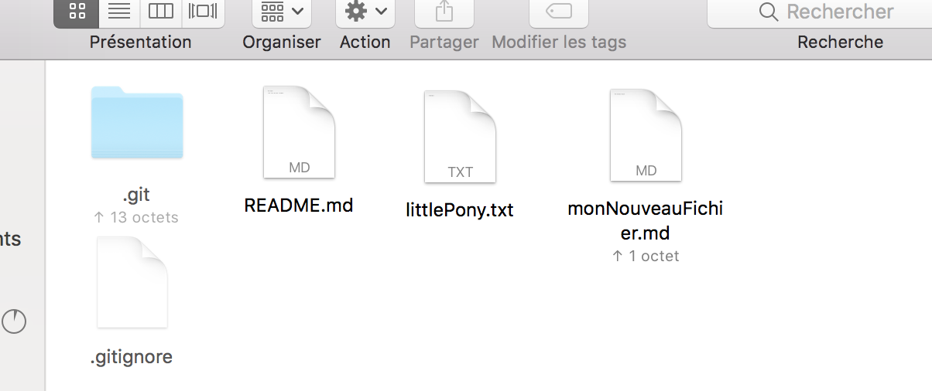
Suite a la création de branche et me trouvant la branche “feature-mathieu” je modifie README.md
Et je créer un nouveau fichier également

Slide 5
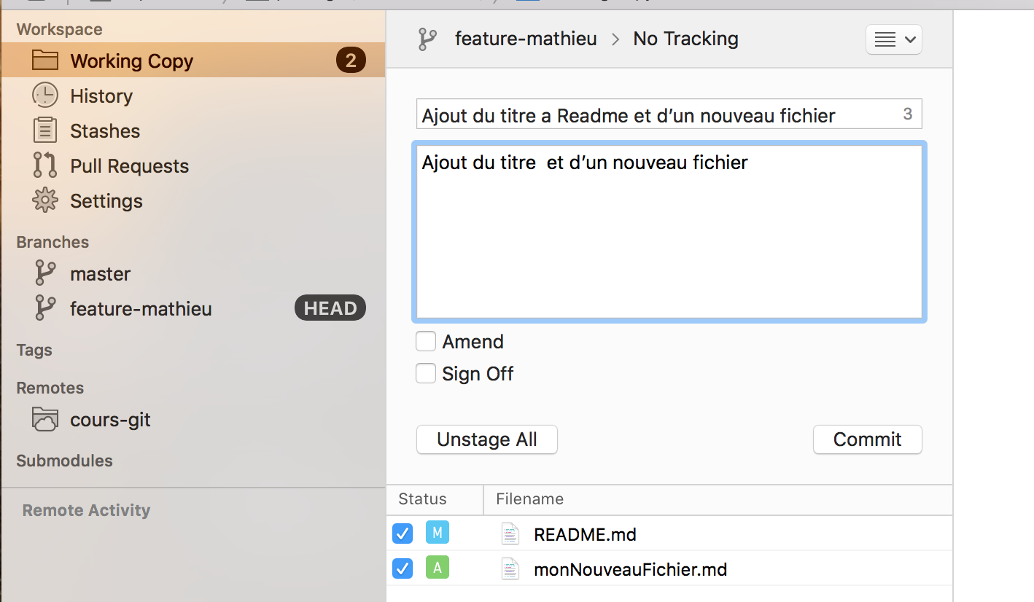
Et on commit pour ajouter

Slide 6
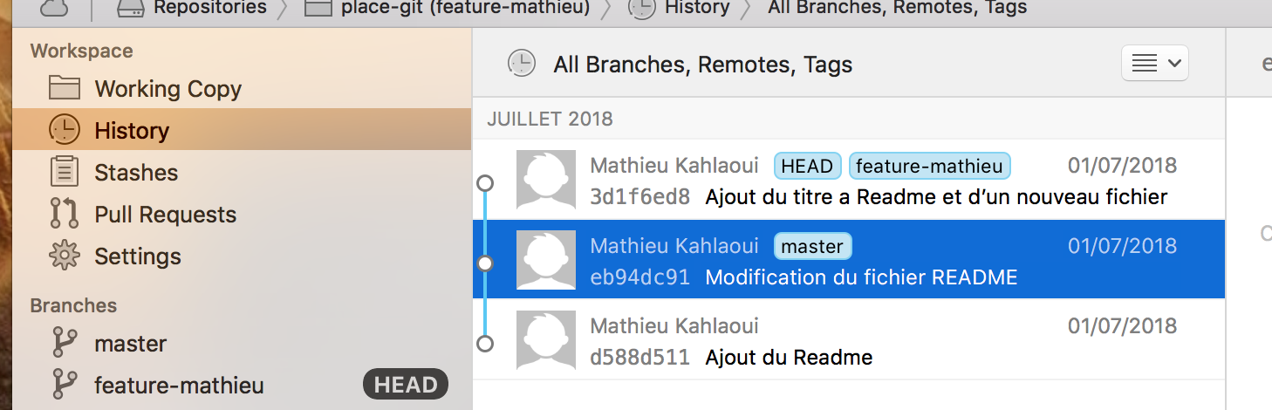
On constate que la branche “master” est arrêté là et n’est pas au courant des changements effectué sur la branche “feature-mathieu”.

